Slide 1

转正述职报告
技术研发部 · 后端开发工程师
Ethan | 2026年2月12日

Slide 2
目 录
01
个人介绍
基本信息与岗位职责
CONTENTS
02
工作成果
核心项目与关键交付
03
成长与反思
收获总结与不足改进
04
未来规划
技术深耕与发展方向

Slide 3
01
PART 01
个人介绍
基本信息与岗位职责

Slide 4

个人介绍
姓 名
Ethan
岗位职责
部 门
技术研发部
Complynx 平台后端 API 开发与维护
RAG 检索链路搭建与持续优化
运营管理后台搭建维护
岗 位
后端开发工程师
入职日期
2025年11月26日
CONFIDENTIAL

Slide 5
02
PART 02
工作成果
核心项目与关键交付

Slide 6
工作历程
入职以来与 Labuki Tech 一起经历的关键里程碑
11月
12月
1月
2月
入职融入
核心交付
深度建设
上线冲刺
熟悉业务 · 调研AgentScope · 后端数据库&API
基础设计
MVP版本： P1/P2 接口全链路
交付 RAG-MCP
实现
运营后台 0→1
RAG 深度调优
徽章/点赞/微信
微信H5登录支持
后台支持运营文章录入 Rag初步加入ES检索
项目正式上线
CONFIDENTIAL

Slide 7
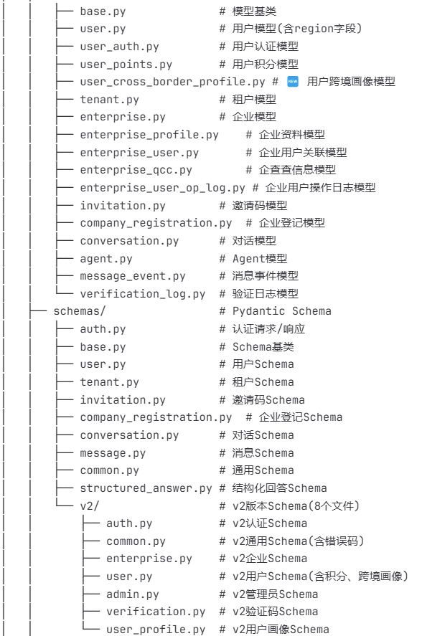
后端用户体系搭建
P1/P2 设计与交付
数据库与接口规范
完成 P1(用户)、P2（企业认证） 两个阶段的数据库结构设计及接口规范输出，涵盖用户、企业关系等核心表结构
用户注册 / 验证码 / 企查查模块接口开发
企业认证相关接口开发与实现
阿里云国际短信服务集成（印尼地区）
CONFIDENTIAL

Slide 8
RAG 检索调优
6 项优化策略，持续提升检索质量
01
文档级去重
02
Chunk 相似度去重
03
重排后低分过滤
优先命中同一法规较新版本，避免重复文档干扰
过滤高度重叠的文本片段，提升结果多样性
移除重排后得分过低（0.78）的 Chunk，保障答案质量
04
翻译稳定性优化
05
动态 top_k
06
Embedding 模型优化
调参 LLM 温度&多模型测试，减少子查询翻译随机性
按问题复杂度动态调整返回数量，提升检索效率
规避 JINA 并发限制，兼容自部署JINA模型
CONFIDENTIAL

Slide 9
运营管理后台 0→1
独立完成从设计到上线的全链路交付
核心功能模块
用户状态管理：查看基本信息、积分、使用情况
用户备注能力：支持运营人员添加用户标记
管理员账号管理：支持禁用/启用管理员
文章录入系统：内容录入 + Elasticsearch 存储
实践方法
采用 VIBE-CODING + SPEC + SKILL ，从需求分析到设计、开发、本地前后端联调、上线全链路独立完成
CONFIDENTIAL

Slide 10
关键数据
用数字说话
50+
6 项
3 大
核心接口交付
RAG 优化策略
系统模块维护
用户体系 · 企业认证 · 微信登录
检索质量与效率持续提升
用户体系 · RAG · 运营后台
CONFIDENTIAL

Slide 11
03
PART 03
成长与反思
收获总结与不足改进

Slide 12
成长收获与不足改进
成长收获
不足改进
1. 完整经历产品从设计→开发→测试→上线全链路，对产品迭代有了系统认知
1. 初期对 VIBE-CODING 模式不够熟悉，编码效率经历了一段适应期，现已形成稳定工作流
2. RAG 实战调优经验深厚，从预处理&翻译、检索到重排、后处理的每个环节都有深度实践
2. 有时候对业务理解不够深入，导致部分设计返工。后续坚持先吃透需求再动手，减少无效开发
3. 深度运用 AI 工具提效，形成和维护 VIBE-CODING 个人使用体系
4. Feel so lucky to be a part of the Labuki family & to have met all you awesome people
CONFIDENTIAL

Slide 13
04
PART 04
未来规划
技术深耕与发展方向

Slide 14
未来发展方向
01
02
03
技术深耕
AI 拓展
业务融合
持续优化 RAG 检索效果; 夯实数据库与系统架构能力； 紧跟AI技术更新，快速运用到工作； 模型部署与LLM微调等相关内容
借助 AI 能力拓展更多业务板块， 不局限于纯技术开发； 深入 AI Agent 生态与工程化实践
深入理解跨境合规业务场景，让技术方案更贴合实际需求； 提升协作效率
CONFIDENTIAL

Slide 15
谢谢
THANK YOU
Ethan · 技术研发部 · 后端开发工程师

